Slide 1

Prayer Meeting for Persecuted Church Worldwide
박해 받는 교회를 위한
오픈도어 기도회
2022년 7월19일(화)pm7:00-8:00

Slide 2



순서
찬양 5’
영상 북한기도영상 4’
오픈도어 CORE VALUE 5’
나눔 15’
기도 30’

Slide 3
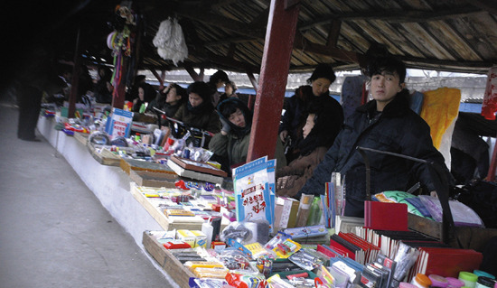
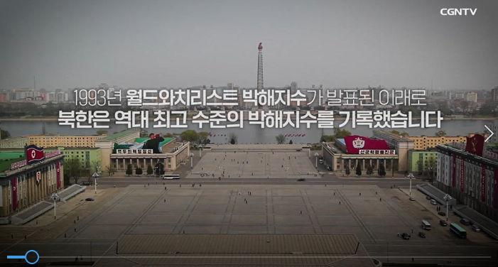
영상
출처:동아일보
1993년 오픈도어 월드와치리스트가 발표된 이래로 북한은 역대 최고수준의 박해지수를 기록했습니다. 새로 제정된 ‘반동 사상문화 배격법’으로 박해는 더욱 심해지고 있으며, 약 40만명의 북한의 지하교회 성도들은 혹독한 박해아래 신음하고 있습니다.

Slide 4

OPEN DOORS CORE VALUE 7
우리는 그리스도 몸의 지체이다. We are part of the Body of Christ.
우리는 박해 받는 교회를 섬긴다. We are Persecuted Church driven.
우리는 성경의 사람이다. We are people of the Bible.
우리는 기도의 사람이다. We are people of prayer.
우리는 믿음으로 살며 사역한다. We live and work by faith.
우리는 예수 그리스도와 그의 지상명령에 헌신한다. We are devoted to Jesus Christ and His commission.
우리는 오직 하나님의 영광을 위해 사역한다.
We are motivated solely for the glory of God.

Slide 5
나눔(15’)
-하나님께서 우리 사역의 능력 되시기에 오직 주님께서 모든 영광을 받으셔야 한다.
-우리는 기꺼이 우리의 정보를 숨깁니다. 왜냐하면 우리는 우리 단체를 홍보하는 사람이 아니기 때문입니다. 우리는 교회와 성도들을 섬김으로써 하나님을 섬기는 사람들입니다.
“그런즉 너희가 먹든지 마시든지 무엇을 하든지 다 하나님의 영광을 위하여 하라“(고전10:31)
“하나님께 영광을 돌리는 것”이 오픈도어에서 섬기고 있는 모든 이들의 동기가 되어야 합니다.
Q. 이 말이 나에게 어떤 의미인지 나누어 봅시다.

Slide 6

박해 받는 교회와 성도를 위한 기도(30’)
GLOBAL PRAYER NETWORK

Slide 7
스리랑카:
에너지 부족과
정치적불안으로
프로그램 취소
연료 부족과 경제 위기 속에서도 현지 파트너들은 박해받는 교회와 성도들을 연계시키기 위해 다양한 방법을 모색하고 있습니다. 제자훈련 과정이 지난 주말인 7월 16-17일 열릴 예정이었고, 청소년 제자훈련 프로그램 역시 7월 11일 진행될 예정이었습니다. 하지만, 7월 9일 전국 각지에서 발생한 대규모 반정부 시위로, 정치적 불안과 참가자들의 안전상의 이유로 프로그램은 또 다시 연기되었습니다.
수많은 노조와 정당들도 고타바야 라자팍사 대통령의 퇴진을 촉구하며 이번 시위에 참가했습니다. 경찰과 시위대 사이에 수차례 충돌이 발생해 사상자가 나왔습니다. 현지 파트너들에게 가장 중요한 것은 참가자들의 안전입니다.
연료 부족과 정치적 불안으로 발생한 수많은 어려움들로 현지 파트너들은 이번 프로그램을 취소할 수 밖에 없었습니다. 도로가 폐쇄되고, 통행금지령이 내려졌으며, 버스/열차의 파업등으로 인해 현재 상황에서 교통수단을 찾는 것조차 극히 어려운 실정입니다. 최악의 경제위기 가운데 프로그램을 계획 하는 것은 매우 힘든 상황입니다.

Slide 8
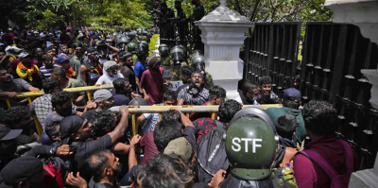
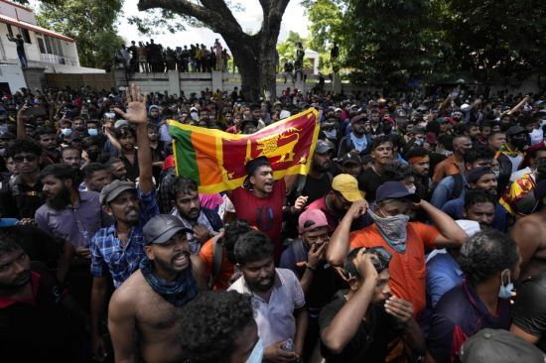
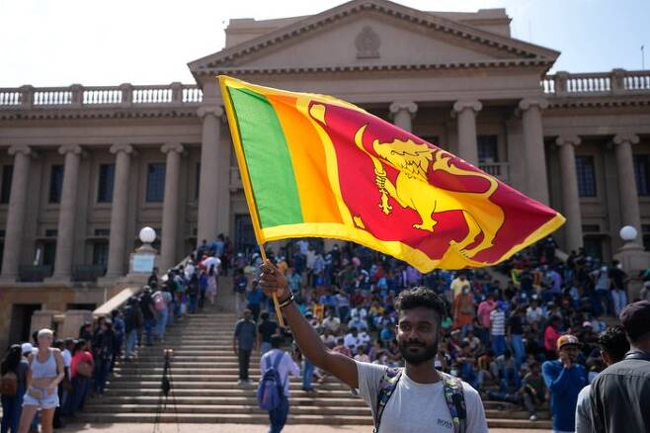
Photograph: Eranga Jayawardena/AP
이미지출처=AP연합뉴스]
ⓒ 콜롬보=AP/뉴시스
함께 기도해 주세요...
프로그램을 계획하고 있는 현지 파트너들의 안전과 보호를 위해 기도해 주세요. 수많은 어려움 속에도 그들에게 지혜와 지식을 주시고, 하나님의 강한 손이 그들을 지켜 주실 줄 믿습니다.
훈련에 참석할 성도들과 청소년들을 위해 기도해 주세요. 연료 부족으로 교통수단을 찾는 것에 커다란 어려움이 있습니다. 프로그램에 참여하는 참가자들의 안전을 위해서도 기도해 주세요.
격동의 시기를 겪고 있는 스리랑카를 위해 기도해 주세요. 대통령이 수요일 사임할 예정입니다. 시민들과 군인들의 안전을 지켜 주시고, 바른 지도자가 집권 할 수 있도록 기도해 주세요.

Slide 9
나이지리아:
목사님의
두 아들 살해, 딸 납치
2022년 7월 6일 나이지리아 북동부의 다니엘 우마루 목사님(Daniel Umaru) 가정에 무장 괴한이 난입해 두 아들을 살해하고, 목사님은 총상을 입었으며, 딸을 납치했습니다.
보고에 따르면, 이날 새벽 아다마와주 무비 마을에 살고 있는 우마루 목사님 가족들이 무장괴한들의 공격을 받아 두 아들이 총살 당했습니다. 우마루 목사님은 총상을 입고 치료 중에 있으며, 사모님은 사건 목격 후 충격으로 혼수상태에 빠져 병원에 입원해 계십니다. 또한 무장괴한들은 13살 딸을 납치해 갔습니다.
지난 몇 주 동안 북부 주에서 목회자가 납치되거나 공격당하는 사례가 빈번히 발생하고 있습니다. 7월 4일 카두나 주 카우루 마을에서는 찰스 가톨릭 교회의 엠마누엘 사일러스 목사님(Emmanuel Silas)이 납치되었습니다.
또한, 카두나 주의 비투스 보로고(Vitus Borogo) 목사님은 6월25일 농장에서 일하던 중 강도들에 의해 살해 당하고, 목사님의 형은 납치되었습니다.
기독교 공동체에 대한 공격이 증가하고 있는 가운데 가톨릭 성직자들 또한 지난 달부터 카치나, 에도 주에서 납치 사례가 발생하고 있다고 데일리 포스트가 보도했습니다.
2022년 7월 11일 업데이트: 납치됐던 우마루 목사님의 딸 이자글라(Ijagla,13)가 7월11일 집으로 돌아왔습니다. 두 아들 패니(Fenye,24)와 케프리(Kefrey,19)의 장례가 7월8일 치뤄졌습니다. 우마루 목사님은 아직 총상에서 회복 중이며, 사모님 또한 아들들의 장례식에 참석했다고 합니다.

Slide 10
나이지리아:
목사님의
두 아들 살해, 딸 납치
기도제목
우마루 목사님과 사모님의 건강 회복을 위해 기도해 주세요. 성령님께서 두 아들을 잃은 목사님과 사모님의 비통한 마음 가운데 찾아 가시어 위로해 주시길 기도해 주세요.
이자글라가 부모님께로 돌아올 수 있게 해 주신 하나님께 감사드립니다. 오빠들을 잃은 슬픔으로부터 그녀를 위로 해 주시고, 납치를 겪은 트라우마에서 치유될 수 있도록 기도해 주세요.
나이지리아 교회와 목회자들을 위해 기도해 주세요. 하나님께서 계속해서 사역을 감당하고 복음을 전할 수 있는 힘과 담대함을 주시도록 기도해 주세요. 목사님들과 가족들의 안전을 위해 기도해 주세요.

Slide 11
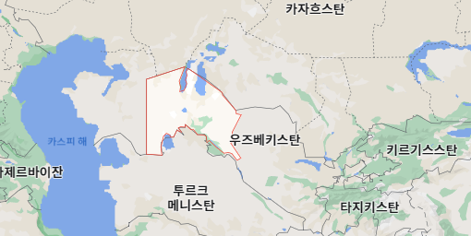
우즈베키스탄:
카라칼팍스탄(Karakalpakstan)의
청각장애 성도들을
위한 긴급기도
우즈베키스탄 내 여러 소식통에 의하면, 청각장애 성도들을 위한 기도가 시급하다고 합니다. 최근 이들의 식량난이 심각한 상태입니다. 통행 금지령과 도로 봉쇄, 계엄령으로 인해 사람들은 식료품을 사러 나갈 수 없습니다. 청각장애 기독교인들은 식량을 원조받는데 있어서도 외면당하고 있습니다. 100~120명의 청각장애 기독교인들은 먹을 것을 살 돈이 없으며, 식량을 지원받지 못하는 입장에 있습니다. 음식이 조금도 남아 있지 않으며, 보조금도 막혀 있는 상태라고 합니다.
이들에게 필요한 음식과 물품들이 하루속히 보급될 수 있도록 기도해 주세요.
청각장애 기독교인들이 하나님을 의지하고, 힘겨운 상황 가운데 출구가 열릴 수 있도록 기도해 주세요.
헌법 개혁안을 놓고 보안군과 시위대가 충돌하고 있다고 합니다. 카라칼팍스탄의 평화가 찾아 올 수 있도록 기도해 주세요.

Slide 12
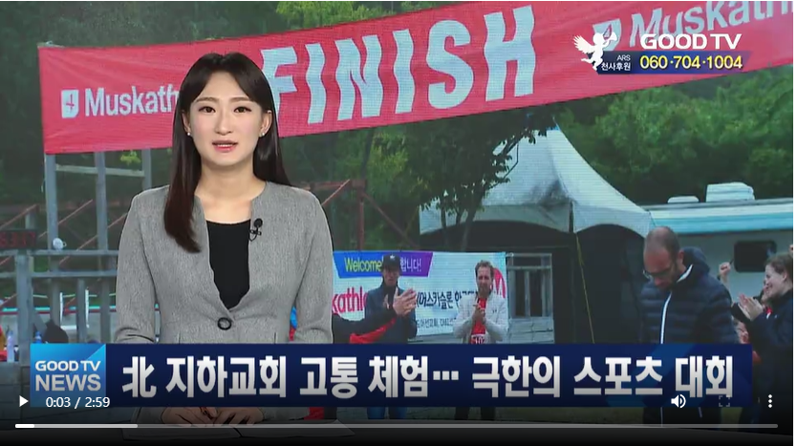
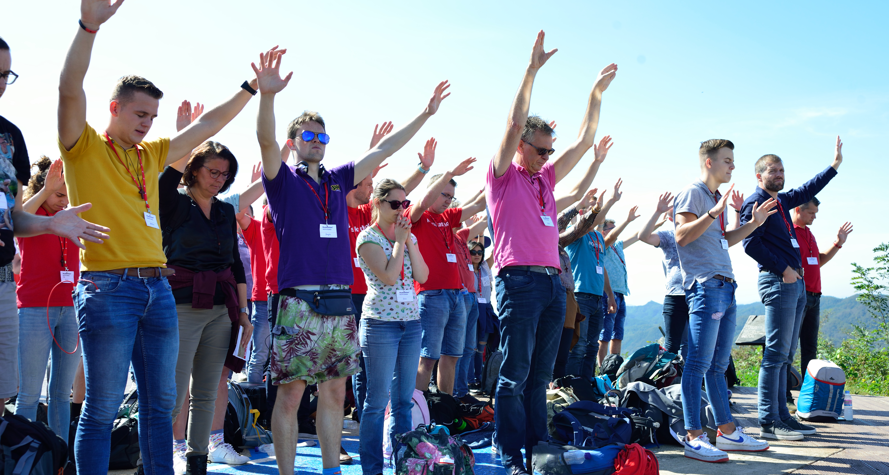
머스카슬론(Muskathlon)한국대회를 위한 기도(뉴스영상3’2”)
이번 대회 참가자들을 위해 기도합니다. 탈북 청년 20명을 준비시켜 주시고, 한국의 지원자 자원봉사자 30명도 예비하여 주옵소서!
북한사역에 참여하고 있는 한국교회와 선교단체를 위해 기도합니다. 서로의 사역을 존중하며, 나눔과 섬김과 연합을 통해 그리스도안에서 하나됨을 배워가게 하옵소서!
Muskathlon 한국대회를 섬기는 이들-Marc, Sietse(ODNL), Hans(4M), 김보미, 양승재목사(DMZ선교연합)-에게 지혜와 명철을 주옵소서!

Slide 13


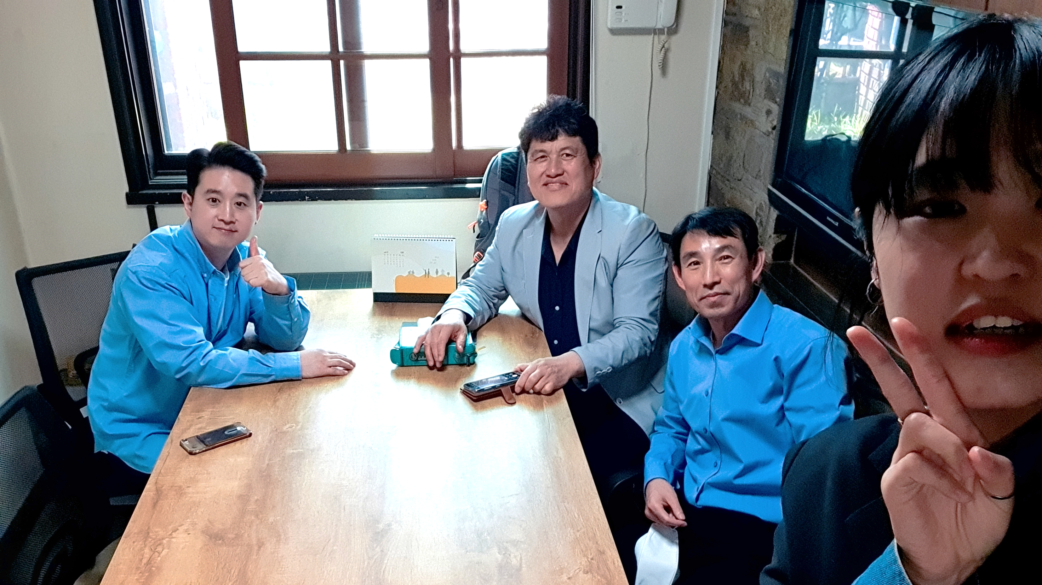
한국오픈도어선교회를 위한 기도
박해 받는 교회를 위한 오픈도어기도모임(OPM)이 각 도시마다 지역 교회를 중심으로 일어 나기를 소원합니다. 오픈도어 기도용사들을 일으켜 주시고, 함께 모여 기도할 때마다 성령의 능력을 덧입혀 주옵소서!
한국오픈도어를 섬기는 대표, 이사, 사무총장, 간사들에게 지혜와 사랑과 겸손한 마음을 주시고, 늘 깨어 있게 하시고, 지혜와 명철을 주옵소서!
한국교회의 상황이 쉽지 않습니다. 한국경제의 불확실성도 지속되고 있습니다. 이 어려움 속에서 하나님의 부요함을 체험하게 하시고, 정보, 행정, 재정, 개발사역이 더 유효 적절하게 진행되게 하옵소서!

Slide 14




알림
다음 기도모임은
7월 26일(화) pm7:00-8:00입니다.
한주간도 승리하세요!!!.
•박해 받는 교회를 위한
오픈도어 기도회 (ID: 428 695 6103) https://us02web.zoom.us/j/4286956103

Slide 15



감사합니다
김경복 선교사
odsk@opendoors.or.kr
https://www.opendoors.or.kr/

